Slide 1
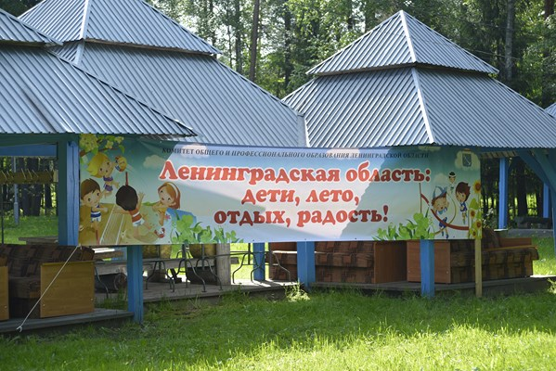
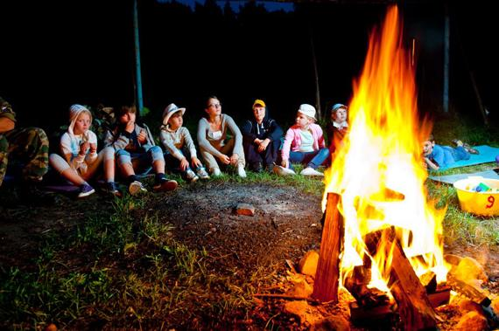
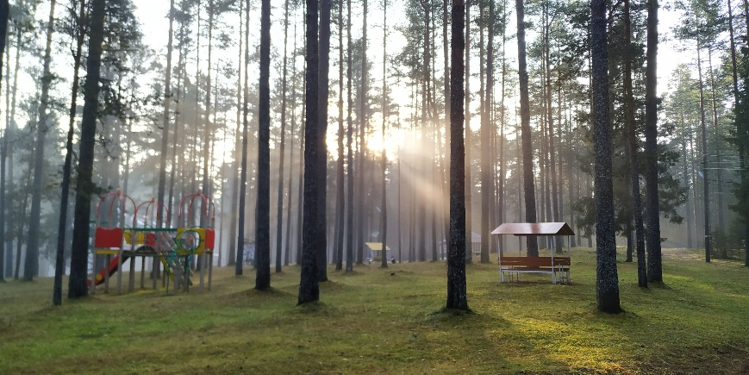
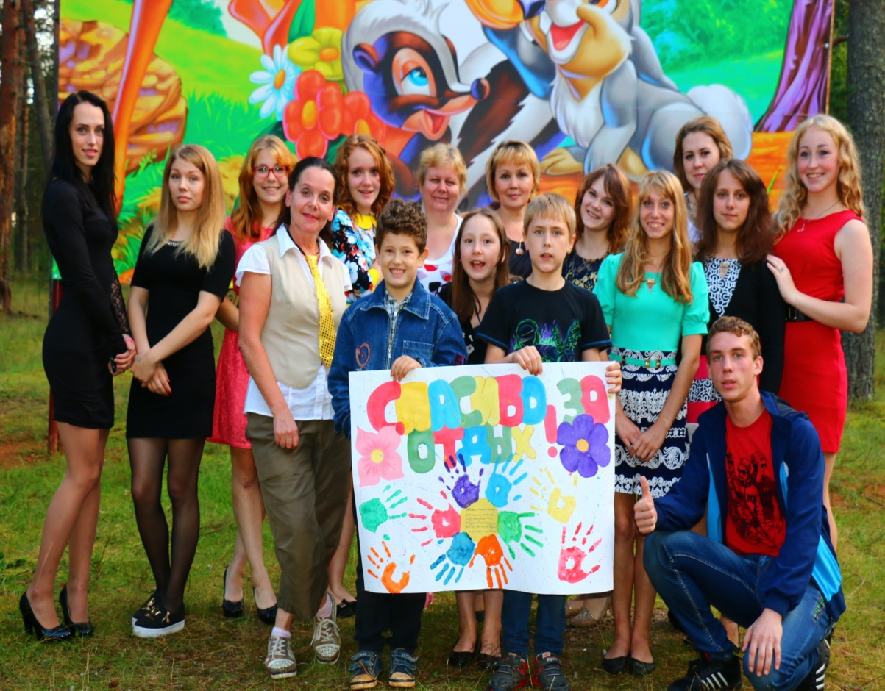
АЛГОРИТМ ПОЛУЧЕНИЯ НА ТЕРРИТОРИИ
ЛЕНИНГРАДСКОЙ ОБЛАСТИ ПОЛНОЙ (ЧАСТИЧНОЙ) КОМПЕНСАЦИИ СТОИМОСТИ ПУТЕВОК РАБОТАЮЩИМ ГРАЖДАНАМ В ОРГАНИЗАЦИИ ОТДЫХА ДЕТЕЙ И ИХ ОЗДОРОВЛЕНИЯ СЕЗОННОГО ДЕЙСТВИЯ И КРУГЛОГОДИЧНОГО ДЕЙСТВИЯ, САНАТОРНО-ОЗДОРОВИТЕЛЬНЫЕ ЛАГЕРЯ КРУГЛОГОДИЧНОГО ДЕЙСТВИЯ И САНАТОРИИ ДЛЯ ДЕТЕЙ в 2021 году
www.edu.lenobl.ru
Комитет общего и профессионального образования Ленинградской области

Slide 2
www.edu.lenobl.ru
ОБРАЩАЕМ ВАШЕ ВНИМАНИЕ !
Организация отдыха и оздоровления детей обязательно должна быть включена
в РЕЕСТР организаций отдыха детей и их оздоровления
региона на территории которого находится

Slide 3
Условия выплаты компенсации
Право на полную (частичную) компенсацию стоимости путевок в организации отдыха детей и их оздоровления сезонного действия и круглогодичного действия, санаторно-оздоровительные лагеря круглогодичного действия и санатории для детей, расположенные на территории Российской Федерации, имеют работающие родители (законные представители) детей, проживающих на территории Ленинградской области (в том числе детей, находящихся под опекой (попечительством), в приемных семьях:
детей в возрасте от 6 до 17 лет (включительно) отдыхающих в организациях отдыха детей и их оздоровления сезонного действия и круглогодичного действия, со сроком пребывания до 21 дня;
детей от 4 до 17 лет (включительно), отдыхающих в санаторно- оздоровительных лагерях круглогодичного действия и детских санаториях со сроком пребывания 24 дня, в период с февраля по май и с сентября по декабрь.
Права родителей не ограничены в количестве приобретенных путевок.
www.edu.lenobl.ru

Slide 4
www.edu.lenobl.ru
Расчетная стоимость путевки в организации отдыха детей и их оздоровления
сезонного действия и круглогодичного действия равна 24 570,00 руб. за 21 день
Частичная оплата стоимости путевки в организации отдыха детей и их оздоровления за счет средств областного бюджета для работающих граждан составляет 70% от расчетной стоимости путевки.
Пример: 24 570,00 руб. х 70% : 21 день = 819,00 руб. (в сутки)
819,00 х 21(кол-во дней) = 17 199,00 руб. (сумма компенсации за 21 день)
Если стоимость путевки ниже расчетной стоимости путевки, размер компенсации составит 70% от фактической стоимости путевки.
Пример: 15 000,00 руб. (факт. стоимость путевки за 21 день ) х 70% = 10 500,00 руб.(сумма компенсации)
Приемным родителям, опекунам, попечителям, гражданам, состоящим в трудовых отношениях с государственными организациями здравоохранения Ленинградской области предоставляется компенсация стоимости путевки в размере 100% от расчетной стоимости путевки, т.е. 24 570,00 руб.(сумма компенсации)
Пример: 24 570,00 руб. : 21 (кол-во дней) = 1 170,00 руб. (в сутки)
В санаторно-оздоровительных лагерях круглогодичного действия и
детских санаториях со сроком пребывания 24 дня, в период с февраля по май и с сентября по декабрь текущего года, предоставляется компенсация стоимости путевки 70% от расчетной стоимости 28 080,00 руб.
Пример: 28 080,00 руб. х 70% = 19 656,00 руб. (сумма компенсации)
Прием документов на выплату компенсации осуществляется в течение всего календарного года до 15 декабря 2021 года

Slide 5
Схема получения частичной компенсации стоимости путевки в 2021 году
www.edu.lenobl.ru
Получение компенсации
Выбор организации
отдыха детей и их оздоровления
(Необходимо проверить состоит ли выбранное учреждение в РЕЕСТРАХ субъектов РФ)
2. Заключение договора между организацией отдыха детей и их оздоровления и родителем (законным представителем)
3. Оплата полной стоимости путевки
ОТДЫХ
в организации отдыха детей и их оздоровления
перед отъездом из лагеря
не забудьте получить
ОТРЫВНОЙ ТАЛОН
к путевке в оригинале, договор на организацию отдыха и оздоровления, платежный документ, подтверждающий оплату заявителем путевки либо услуг по организации отдыха и оздоровления детей
Подготовка и подача
документов для получения компенсации
документы можно подать в Комитете
обязательно иметь при себе паспорт, пропускная система,
в филиалах, удаленных рабочих местах МФЦ
Ленинградской области
ШАГ 1
ШАГ 2
ШАГ 3

Slide 6
www.edu.lenobl.ru
Комитет общего и профессионального образования Ленинградской области
Шаг первый – Выбор лагеря:
Выбор детского оздоровительного учреждения
Организации отдыха детей и их оздоровления, санаторно-курортные и санатории для детей, РАСПОЛОЖЕННЫЕ НА ТЕРРИТОРИИ РФ
и включенные в РЕЕСТРЫ организаций отдыха и оздоровления
детей субъектов РФ
Заключение договоров на приобретение путевки и на оказание услуг по организации отдыха и оздоровления детей или договор на оказание услуг по организации отдыха и оздоровления детей.
Оплата родителем полной стоимости путевки
Обязательно получите на руки договор и платежный документ подтверждающий оплату заявителем
(квитанция, чек и т.п.)

Slide 7
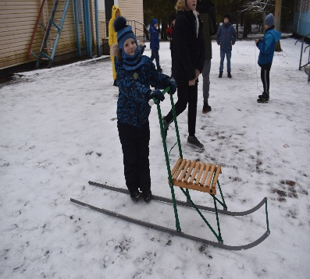
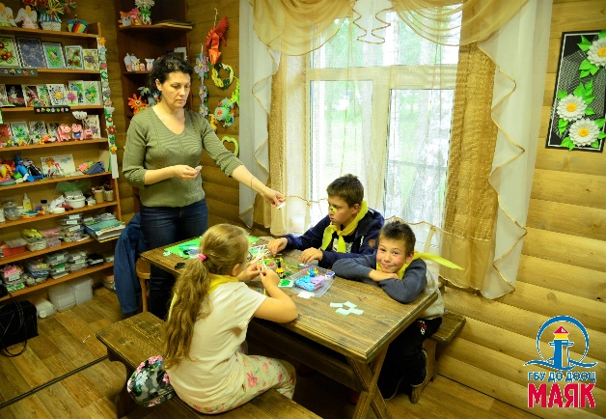
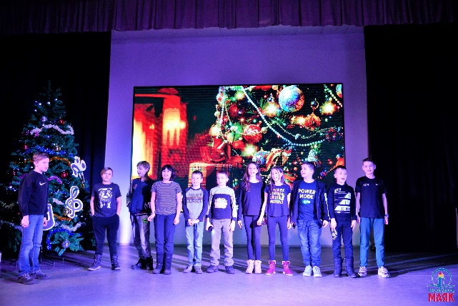
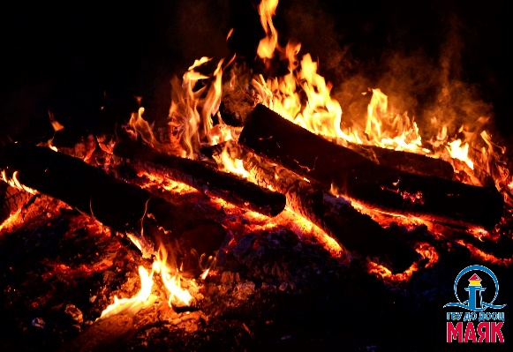
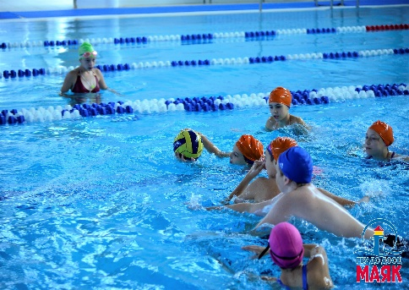
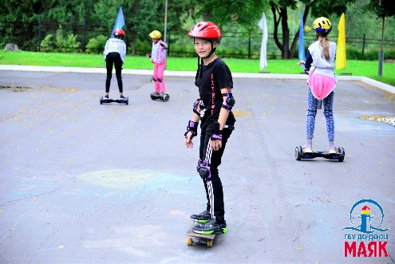
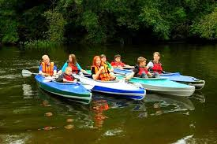
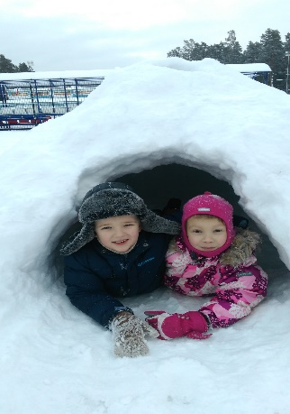
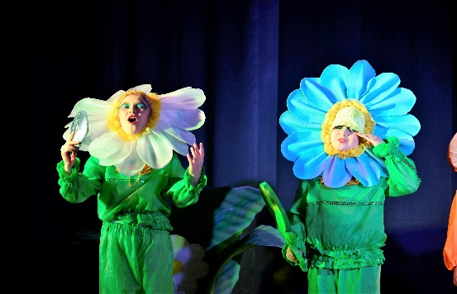
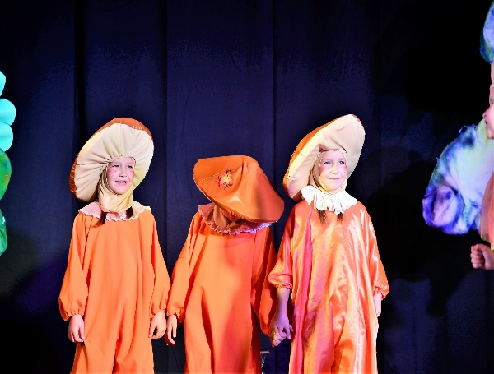
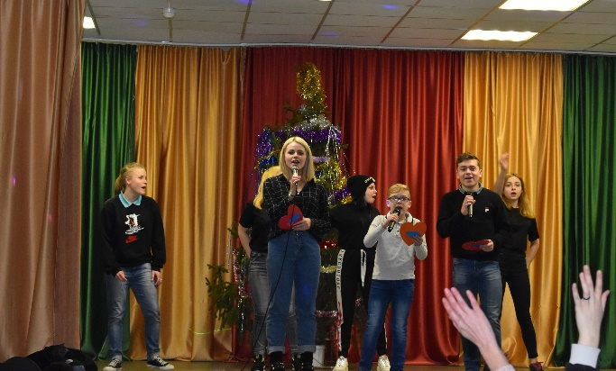
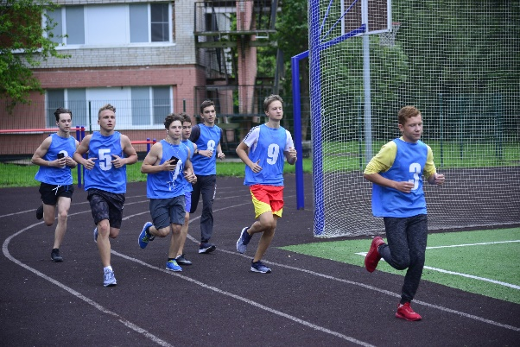
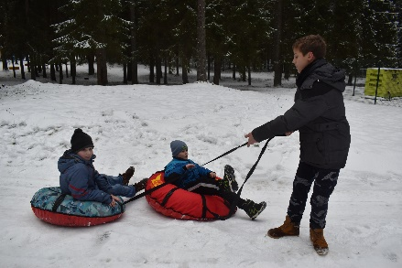
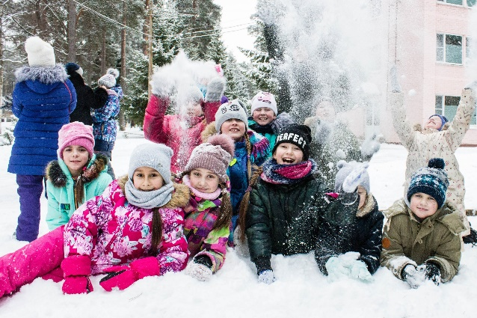
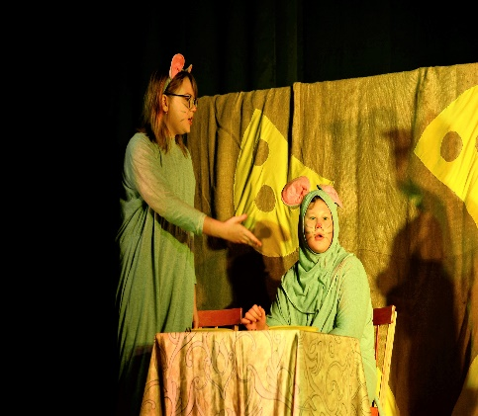
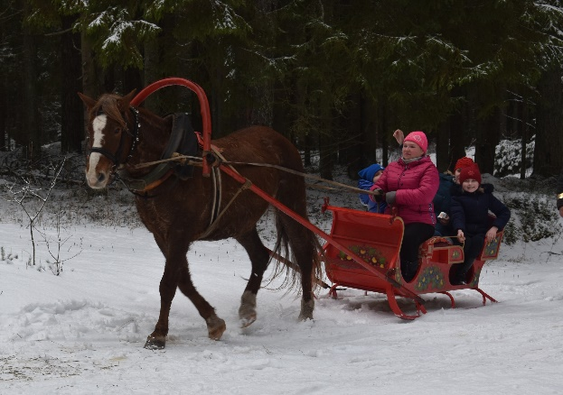
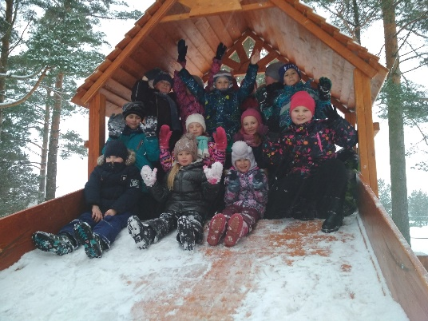
Шаг второй - отдых

Slide 8
Шаг третий - Подготовка документов
www.edu.lenobl.ru
Подготовка документов начинается после окончания отдыха ребенка
Весь пакет документов готовится только на родителя, указанного в договоре, обратном (отрывном) талоне к путевке и платежном документе.
1.Заявление о предоставлении компенсации по форме согласно приложению к настоящему Положению (заполненное собственноручно родителем (законным представителем), указанным в обратном (отрывном) талоне к путевке, договоре и платежном документе).
2.Обратный (отрывной) талон к путевке в оригинале.
3.Договор (в оригинале) на приобретение путевки и договор на оказание услуг по организации отдыха и оздоровления детей или договор (в оригинале) на оказание услуг по организации отдыха и оздоровления детей, подписанный заявителем.
4.Платежный документ, подтверждающий оплату путевки заявителем либо услуг по организации отдыха и оздоровления детей (кассовый чек или квитанция к приходному ордеру). Копия принимается при предъявлении оригинала.
См. далее

Slide 9
Шаг третий (продолжение):
nwww.edu.lenobl.ru
5. Копия свидетельства о рождении ребенка и копия паспорта (для детей в возрасте от 14 лет) (с предъявлением оригинала).
6. Копия 2,3 стр. паспорта родителя (законного представителя), указанного в обратном (отрывном) талоне к путевке (с предъявлением оригинала).
7. Документ, подтверждающий проживание ребенка на территории Ленинградской области (на период отдыха)(справка Ф-9 оригинал, или Ф-3 копия с предъявлением оригинала, или выписка из домовой книги, или копия паспорта для детей в возрасте от 14 лет).
8. Справка с места работы родителя (законного представителя), указанного в обратном (отрывном) талоне к путевке подтверждающая факт трудоустройства на период отдыха ребенка и момент подачи документов на компенсацию, оригинал.
См. далее

Slide 10
Шаг третий (продолжение):
nwww.edu.lenobl.ru
9. Реквизиты для перечисления средств. (Справка о реквизитах банковского счета родителя (законного представителя) указанного в обратном (отрывном) талоне к путевке).
10. В случае если законный представитель является опекуном или приемным родителем, дополнительно представляется копия акта органа опеки и попечительства о назначении опекуна или попечителя, копия договора о приемной семье (для приемных родителей).
11. Копия одного из документов (свидетельство о браке, свидетельство о расторжении брака, архивная справка о заключении брака: форма 28, или иная справка), подтверждающая изменение фамилии (в случае если фамилия родителя, указанная в свидетельстве о рождении ребенка, либо самого ребенка, впоследствии изменилась).
12. В случае если родитель (законный представитель) является индивидуальным предпринимателем, дополнительно представляется выписка из Единого государственного реестра индивидуальных предпринимателей (ЕГРИП) за текущий год.

Slide 11
Комитет общего и профессионального образования Ленинградской области
www.edu.lenobl.ru
ПРИЕМ ДОКУМЕНТОВ
191124, СПб
площадь Растрелли д.2 этаж 5, каб.548
Комитет общего и профессионального образования Ленинградской области
тел: (812) 539 44 73
электронный адрес: 2730772@mail.ru
тел. горячей линии по вопросам отдыха и оздоровления детей
8 800 500 70 90
ЧАСЫ ПРИЕМА
Понедельник-четверг 09.00 до 18.00
Пятница
09.00 до 17.00
ПЕРЕРЫВ 12.30 - 13.18
выходной: суббота и воскресенье
ПРИЕМ ДОКУМЕНТОВ
Многофункциональные центры (МФЦ)
Актуальная информация о справочных телефонах и режимах работы филиалов МФЦ содержится на сайте МФЦ Ленинградской области: www.mfc47.ru
Общий телефон для МФЦ
8 800 500 00 47
звонок по России бесплатный

Slide 12
www.edu.lenobl.ru
Комитет общего и профессионального образования Ленинградской области
ВНИМАНИЕ!!!
Прием документов на выплату компенсации стоимости путевок на текущий год осуществляется ТОЛЬКО
до 15 декабря 2021 года

